Slide 1



Hojas de Ruta Tecnológicas (HRT) de energía renovable para aplicaciones de calentamiento en Costa Rica
Aportando al desarrollo, gestión y escalamiento de la aplicación de las energías renovables en el país

Slide 2
    Temas a tratar
    Contexto del Proyecto de HRT.
    La HRT de tecnologías solares para calentamiento de agua, calefacción y refrigeración de ambientes en Costa Rica.
    La HRT de tecnologías basadas en residuos de biomasa para generación de energía térmica en el sector industrial.
    Próximos pasos para impulsar las HRT.

Slide 3
1. Proyecto ejecutado en el Marco de Implementación del VII Plan Nacional de Energía 2015-2030
MINAE / SEPSE
Apoyo del Proyecto “Mecanismos y Redes de Transferencia de Tecnologías relacionadas con el Cambio Climático en ALC (FMAM-GEF)
Facilitación del Consorcio EMA-CICR-Chirripó Consultores con apoyo de Fundación Bariloche
Participación activa de actores de cadenas de valor agregado de las tecnologías de energía renovable

Slide 4

Hoja de Ruta Tecnológica (HRT)
Un conjunto dinámico de requerimientos (técnicos, de políticas, legales, financieros, de mercado y organizacionales) que son identificados por actores clave.
Hacia el logro del escalamiento de uso de tecnologías de energía renovable en el mercado.
Generando beneficios y sinergias en diversos aspectos.

Slide 5
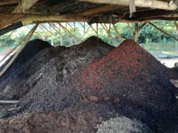
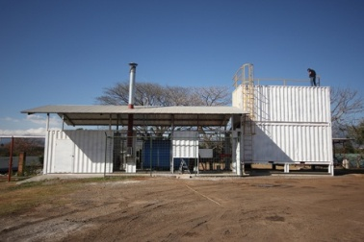
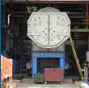
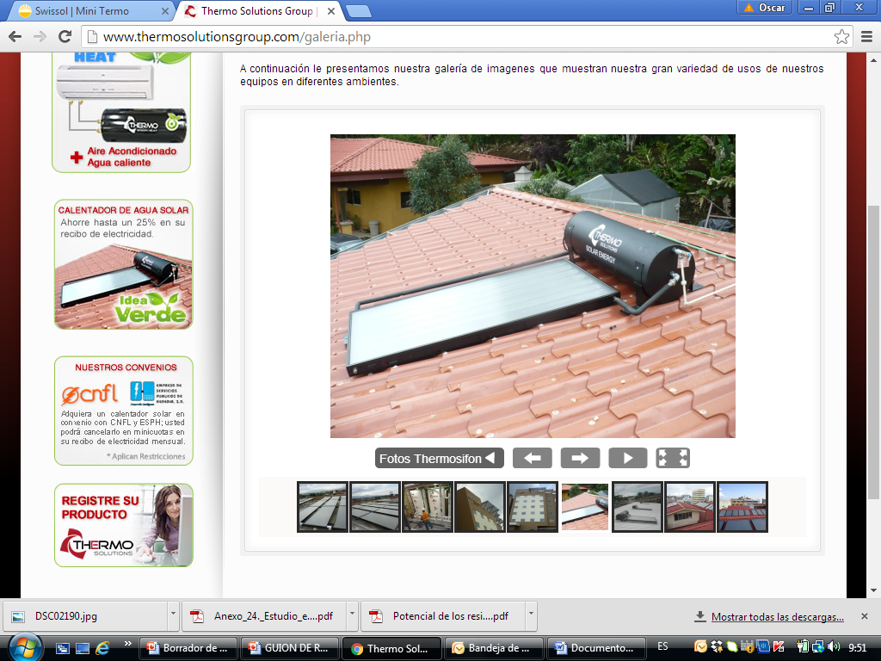
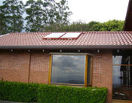
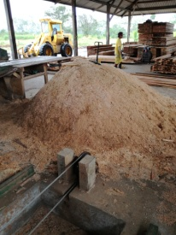
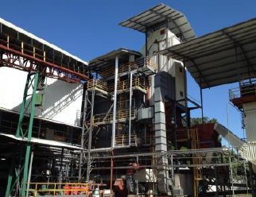
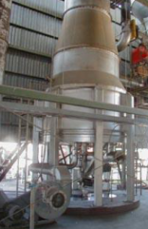
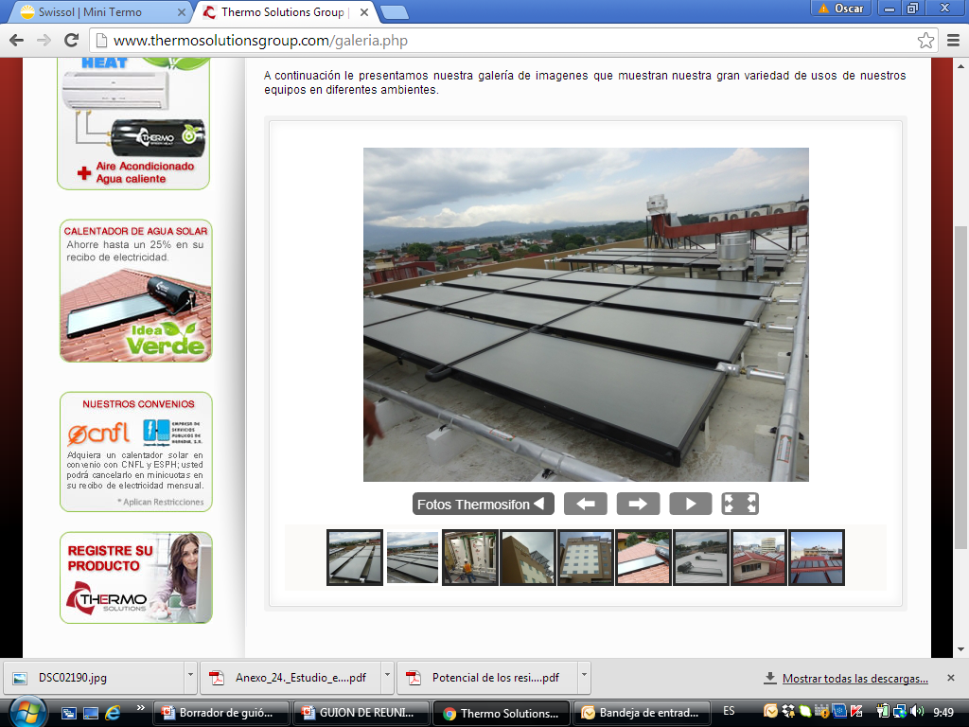
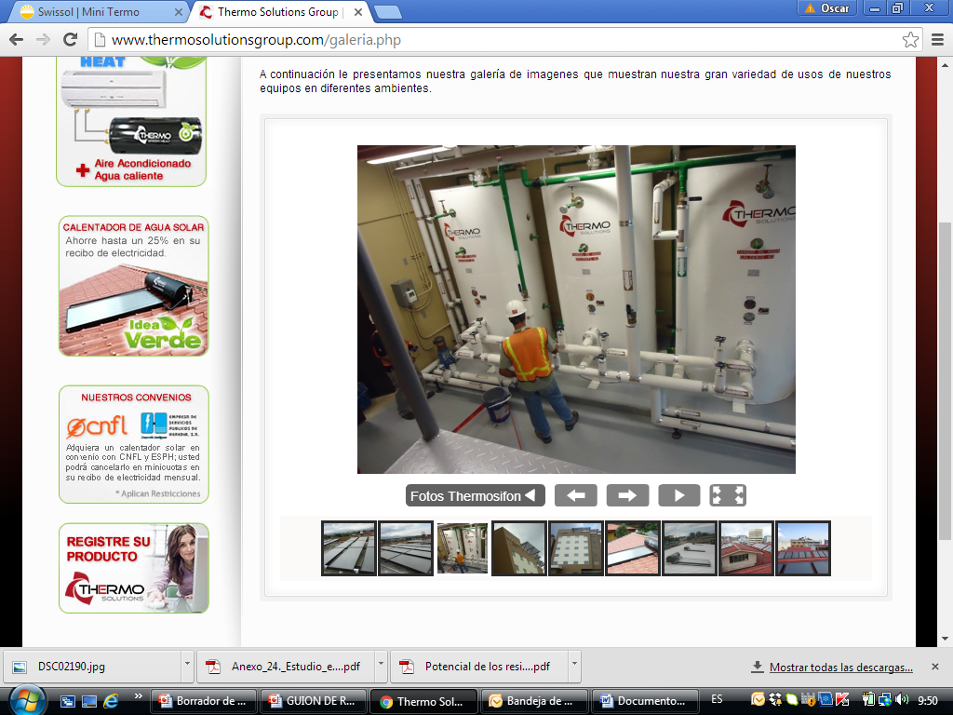
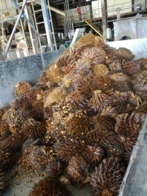
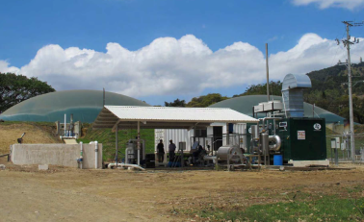
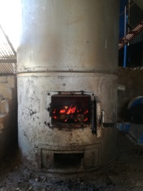
HRT de energía renovable
para aplicaciones de calentamiento
Tecnologías de aprovechamiento de residuos de biomasa para generación de energía térmica en el sector industrial
Tecnologías solares para calentamiento de agua, y para calefacción / refrigeración de ambientes en edificios residenciales, comerciales e industriales

Slide 6
    Un proceso de construcción/validación continuo y colectivo
Establecimiento de Comité Superior y Comités de la HRT.
Elaboración de estados situacionales.
Definición de tecnologías de consideración.
Alineamientos de la política pública.
Movilización de acciones conjuntas de actores involucrados.
Gestión de recursos.
Escalamiento de aplicación de las tecnologías.
Identificación de barreras.
Definición de cursos de acción.
Establecimiento de marco de resultados e indicadores
Flujos de inversión / recursos para desarrollo.
Definición de la visión y los objetivos.
Definición de potencial de beneficios energéticos y climáticos.
Definición de escenarios cuantitativos de impacto.
Fase I
Planificación y Preparación
Fase II
Establecimiento de la Visión
Fase III
Formulación de la HRT
Hacia el 2030

Slide 7
Pilares de las HRT
Gestión facilitadora para la transformación
Desarrollo humano sostenible
Patrones sostenibles de producción y consumo
Fortalecimiento de la diversificación de la matriz energética
Desarrollo de una cultura de innovación energética

Slide 8
Visiones consensuadas de futuro
HRT residuos de biomasa
HRT solar térmica
“En el 2030, se han establecido las condiciones habilitantes y se han desarrollado las innovaciones requeridas, que resultan en el mejor aprovechamiento de la biomasa, tanto para solucionar necesidades energéticas de calor de proceso, como para otros usos”
“En el 2030, Costa Rica ha logrado incrementar el uso de tecnologías de energía renovable para el aprovechamiento térmico óptimo de la energía solar, tanto en calentamiento de agua en el sector residencial, como en calor de proceso y refrigeración en aplicaciones industriales y comerciales, a través de la implementación de mecanismos y la integración de agendas público-privadas”

Slide 9
Fases de implementación de las HRT hacia el 2030
2017-2020
  Fortalecimiento de ecosistemas de innovación/desarrollo tecnológico y demostración.
2020-2025 Institucionalización, aceptación del mercado, transformación de preferencias.
2025-2030
  Madurez del mercado hacia el escalamiento.

Slide 10
2. HRT de tecnologías solares para calentamiento de agua, calefacción y refrigeración de ambientes en Costa Rica al 2030

Slide 11
Impactos esperados de la HRT solar térmica al 2030

Slide 12
Horizonte de despliegue tecnológico HRT solar térmica

Slide 13
Objetivos estratégicos HRT solar
Fortalecer la gobernanza institucional para facilitar con efectividad la HRT
Fortalecimiento de ambientes habilitantes: políticas y marcos regulatorios, y mecanismos de apoyo para impulsar el desarrollo de mercados
Fortalecimiento del desarrollo tecnológico, de la innovación y demostración en y para lograr encadenamientos y escalamientos de valor agregado
Fortalecer mecanismos de apoyo financiero para desplegar las tecnologías de usos térmicos de energía solar
Desarrollar la cultura energética sostenible

Slide 14
Acciones claves HRT solar térmica al 2020
OBJETIVO | ACCIONES ESTRATÉGICAS
Fortalecer la gobernanza institucional para facilitar con efectividad la HRT | Integrar sistemáticamente la HRT con las políticas nacionales y sectoriales de desarrollo sostenible.
Fortalecimiento de ambientes habilitantes: políticas y marcos regulatorios, y mecanismos de apoyo para impulsar el desarrollo de mercados | Fortalecer al sector de planificación energético para que estandarice las métricas de reporte asociadas a los SST, de acuerdo con las que se utilizan internacionalmente. Establecer Alianzas público - privadas entre MINAE, MIVAH, INVU CFIA, CCC y CODI, para incorporar en los reglamentos de construcción el diseño de instalaciones mecánicas de agua caliente con previstas para uso de sistemas solares térmicos. Fortalecer el liderazgo del Estado, a través de la inclusión en las plataformas de compras las tecnologías de calentamiento solar; aprovechando a la vez para incluir el uso de normas de eficiencia, diseño e instalación como requisito de los carteles Desarrollar actividades de capacitación para los diseñadores e instaladores de SST, arquitectos, profesionales responsables y maestros de obra, banca comercial, desarrolladores de proyectos de construcción y a los tomadores de decisión sobre la planificación en energía renovable y eficiencia energética. Desarrollar y adoptar normas y estándares de eficiencia, instalación, calidad de Sistemas solares térmicos para generar confianza de su uso en la cadena de valor.

Slide 15
Acciones clave HRT solar térmica al 2020
OBJETIVO | ACCIONES ESTRATÉGICAS
Fortalecimiento del desarrollo tecnológico, de la innovación y demostración en y para lograr encadenamientos y escalamientos de valor agregado | Aprovechar la organización gremial de energía solar para brindar entrenamiento y establecer un código de instalación entre los importadores e instaladores de tecnología de calentamiento de agua solar, basado en las normas nacionales como estrategia de fortalecimiento del mercado.
Fortalecer mecanismos de apoyo financiero para desplegar las tecnologías de usos térmicos de energía solar | Desarrollar mecanismos amparados en la banca de desarrollo que financien pre inversión, garantías, con el fin de incrementar el desarrollo de proyectos con nuevas tecnologías solares térmicas. Establecer productos de banca de desarrollo que financien emprendimientos nuevos para aumentar la oferta de tecnologías y de empresas buscando aumentar capacidades que permitan desplegar las tecnologías solares térmicas
Desarrollar la cultura energética sostenible | Establecer alianzas entre MINAE, universidades y banca para establecer herramientas tecnológicas que permitan a los potenciales usuarios calcular por ellos mismos los ahorros, períodos de pago, y facilidades de financiamiento para instalar en sus casas SST en las diferentes áreas geográficas del país.

Slide 16
3. HRT de tecnologías basadas en residuos de biomasa para generación de energía térmica en el sector industrial

Slide 17
Impactos esperados de la HRT biomasa al 2030
Contribución de la biomasa al Balance Energético de Costa Rica pasará de 18.000 TJ actuales a 26.000 TJ anuales
Ahorro total acumulado de 17.038 TJ en combustibles fósiles
Hasta 1.321.311 ton CO_{2e} de GEI reducidos
120 proyectos estimulados para pasar de ⅔ actual a ¾ del parque de calderas industriales usando biomasa
20 proyectos adicionales de biodigestión en industrias grandes
US$ 235,3 millones de inversión movilizada

Slide 18
Horizonte de despliegue tecnológico HRT residuos biomasa

Slide 19
Objetivos estratégicos HRT biomasa
Fortalecer la gobernanza para gestionar efectivamente la HRT
Desarrollar condiciones habilitantes para el desarrollo de mercados de oferta y demanda para aplicaciones de bioenergía en calor de proceso industrial, mediante la mejora de políticas, normativas y marcos reguladores
Establecer y fortalecer mecanismos de apoyo financiero para impulsar la industria de biomasa
Establecer y fortalecer mecanismos de apoyo técnico para incrementar la competitividad, productividad e innovación de la industria de la biomasa en el país
Fortalecer la investigación, desarrollo y demostración de tecnologías para lograr el escalamiento de aplicaciones tecnológicas
Promover buenas prácticas para generar cambios culturales

Slide 20
Acciones clave HRT biomasa al 2020
Integrar la HRT a las políticas sectoriales, especialmente referidas a calor de proceso en la industria.
Consolidar y acelerar una agenda de I&D.
Establecer un ecosistema de innovación para la bioenergía en el país.
Discutir y tomar acción sobre incentivos para la biomasa en calor de proceso.
Apoyar la gestión efectiva de información.
Desarrollar una estrategia de “conocimientos y habilidades” hacia la diversificación bioenergética.

Slide 21
4. Próximos pasos para impulsar las HRT
Aprovechar los vínculos y sinergias ya iniciados, para fortalecer la gestión de las HRT.
Aprovechar dinámicas generadas, para continuar con los comités -superior y específico (técnico)- o establecer un comité interinstitucional ampliado con participación intersectorial.
Establecer alianzas, vínculos, articulaciones y acuerdos inter institucionales e intersectoriales para el impulso de las HRT.
Elaborar planes operativos.
Convocar a la academia y a los actores involucrados para concertar agendas de investigación e innovación.
Presentar las HRT a diversas fuentes de recursos de la cooperación y financiamiento internacional, incluyendo fondos climáticos.

Slide 22
Anexo
Acciones Estratégicas HRT Solar al 2030

Slide 23
OBJETIVO | ACCIONES ESTRATÉGICAS | HORIZONTE
Fortalecer la gobernanza institucional para facilitar con efectividad la HRT | Establecer vínculos de la HRT con los compromisos nacionales e internacionales en las áreas de adaptación y mitigación de cambio climático | 2017 – 2030
 | Establecer modelos de alianzas Público – Privada para la HRT | 2017 – 2030
 | Aprovechar el desarrollo sectorial de la planificación energética entre las organizaciones del Estado | 2017 – 2030
 | Integrar sistemáticamente la HRT con las políticas nacionales y sectoriales de desarrollo sostenibles | 2017 – 2020
Fortalecimiento de ambientes habilitantes: políticas y marcos regulatorios, y mecanismos de apoyo para impulsar el desarrollo de mercados | Fortalecer el marco político de largo plazo, relacionado con el uso productivo y eficiente de la energía con metas a mediano y largo plazo | 2017 – 2025
 | Fortalecer la planificación energética nacional a través de la inclusión del calentamiento y enfriamiento solar | 2017 – 2025
 | Fortalecer al sector de planificación energético | 2017 – 2020
 | Establecer Alianzas público - privadas entre MINAE, MIVAH, INVU CFIA, CCC y CODI | 2017 – 2020
 | Mantener los incentivos fiscales para la importación | 2017 – 2030
 | Introducir nuevos incentivos económicos | 2017 – 2025
 | Fortalecer el liderazgo del Estado | 2017 – 2020
 | Ejercer políticas y directrices de mando y control | 2017 – 2030
 | Desarrollar actividades de capacitación | 2017 – 2020
 | Desarrollar y adoptar normas y estándares de eficiencia, instalación, calidad | 2017 – 2020

Slide 24
OBJETIVO | ACCIONES ESTRATÉGICAS | HORIZONTE
Fortalecimiento del desarrollo tecnológico, de la innovación y demostración en y para lograr encadenamientos y escalamientos de valor agregado | Aprovechar la colaboración de países amigos, organismos internacionales, programas de desarrollo relacionados con cambio climático | 2017 – 2025
 | Promover el uso de fondos nacionales para la investigación | 2017 – 2025
 | Establecer alianzas | 2017 – 2025
 | Aprovechar la organización gremial de energía solar | 2017 – 2020
 | Establecer en Parques Industriales actividades de incubación tecnológica solar | 2017 – 2030
 | Formación de técnicos en energía solar | 2017 – 2025
Fortalecer mecanismos de apoyo financiero para desplegar las tecnologías de usos térmicos de energía solar | Desarrollar mecanismos amparados en la banca de desarrollo | 2017 – 2025
 | Establecer productos de banca de desarrollo que financien emprendimientos nuevos | 2017 – 2025
 | Crear líneas de crédito blandas | 2017 – 2025
 | Establecer incentivos económicos y financieros | 2017 – 2030
Desarrollar la cultura energética sostenible | Desarrollar mecanismos de información | 2017 – 2030
 | Establecer alianzas entre MINAE, universidades y banca | 2017 – 2025
 | Introducir el tema del aprovechamiento de energías renovables en la educación formal | 2017 – 2030
 | Promover el uso de las normas nacionales de eficiencia, diseño e instalación | 2017 – 2030

Slide 25
Anexo
Acciones Estratégicas HRT Residuos de Biomasa al 2030

Slide 26
PLAN OPERATIVO DE LA HRT
2017-2020: Fortalecimiento de un ecosistema de innovación.
2020-2025 Institucionalización, aceptación del mercado, transformación de preferencias.
2025-2030: Madurez del mercado hacia el escalamiento.

Slide 27
1. Fortalecer la gobernanza para gestionar efectivamente la HRT
Acciones estratégicas | Horizonte
Integrar sistémicamente la HRT con las políticas nacionales y sectoriales relevantes de desarrollo sostenible (actuales y en formulación). | 2017-2020
Establecer un modelo de gestión público-privada para la HRT que desarrolle la viabilidad y el impacto previsto. | 2017-2030
Establecer el vínculo de la HRT con los compromisos internacionales del país (OECD, Acuerdos Climáticos, etc.). | 2017-2030

Slide 28
2. Desarrollar condiciones habilitantes para el desarrollo de mercados de oferta y demanda para aplicaciones de bioenergía en calor de proceso industrial, mediante la mejora de políticas, normativas y marcos reguladores
Acciones estratégicas | Horizonte
Desarrollar y adoptar normas y estándares de calidad de biomasa como energético en calor de proceso en el sector industrial para generar conocimiento y confianza de su uso en la cadena de valor. | 2017-2025
Introducir requerimientos mandatorios sobre sostenibilidad en la producción de biomasa derivados de la producción agrícola o plantaciones dedicadas para bioenergía u otros usos para prevenir consecuencias negativas en la dinámica económica, social y ambiental. Este abordaje podría iniciar con desarrollos voluntarios y evolucionar a requerimientos mandatorios. Deberá incluir elementos de sostenibilidad sobre las prácticas actuales de manejo de residuos y el desarrollo y aplicación de procedimientos y protocolos para prácticas productivas mejoradas | 2017-2025
Establecer impuestos de carbono que faciliten el desarrollo de tecnologías y prácticas de bajo carbono, como las fuentes de energía renovable y la eficiencia energética para viabilizar su contribución en la mitigación climática. | 2017-2025
Incluir las tecnologías de bioenergía dentro de los alcances de la Ley No. 8829, incluyendo recolección, manejo, preparación y logística, además de uso y aprovechamiento final. Modificar el artículo 38 de la Ley N° 7447 Regulación del uso racional de la Energía, de 03/11/1994 y sus reformas, Ley para Incentivar el desarrollo y la utilización de Fuentes renovables de Energía. Promover la eliminación paulatina del arancel para estas tecnologías en el Marco del Acuerdo sobre Bienes Ambientales | 2017-2020

Slide 29
3. Establecer y fortalecer mecanismos de apoyo financiero para impulsar la industria de biomasa
ACCIONES ESTRATÉGICAS | HORIZONTE
Crear incentivos económicos y financieros para impulsar el desarrollo de esquemas asociativos que generen oferta de biomasa (incluyendo la biomasa residual, las plantaciones bioenergéticas y otros acarreadores de la biomasa que contribuyan a aumentar y garantizar la oferta en el mercado. | 2017-2025
Establecer productos de banca de desarrollo que financien emprendimientos de tratamiento y preparación de biomasa, para incrementar la participación de pequeños y medianos oferentes de biomasa en encadenamientos rurales agrícolas. | 2017-2025
Establecer facilidades financieras y de manejo de riesgo de inversión para proyectos de conversión bioenergética de biomasa que apoyen a los desarrolladores de proyecto a realizar una gestión efectiva de las inversiones requeridas. | 2017-2030

Slide 30
4. Establecer y fortalecer mecanismos de apoyo técnico para incrementar la competitividad, productividad e innovación
ACCIONES ESTRATÉGICAS | HORIZONTE
Fortalecer entidades asociativas que agrupen a la cadena de valor de la bioenergía. | 2017-2020
Fomentar la producción bioenergética temprana basada en biomasas (feedstocks) de bajo riesgo (residuos/otros) para permitir el desarrollo de articulaciones locales. | 2017-2020
Crear un sistema de información sobre biomasas disponibles (sólidas, líquidas o gaseosas), que permita a proveedores y compradores establecer relaciones comerciales y Una Comunidad de Práctica para que actores interesados puedan mejorar su conocimiento sobre tecnologías, aplicaciones, recursos biomásicos e innovaciones requeridas y puedan conocer los medios de apoyo; aprovechando el desarrollo de plataformas de información en la web. | 2017-2025
Facilitar la integración de actores en las cadenas de valor agregado, mediante la instalación y desarrollo de programas de fortalecimiento de capacidades y apertura de oportunidades en la oferta, acarreo y demanda de biomasa para (pasantías, intercambios, seminarios, talleres y Congresos). | 2017-2025
Establecer programas para el desarrollo de la industria de biomasa (pilotos, asistencia técnica, campañas) para aumentar la confianza y superar barreras no económicas en los mercados. | 2017-2025
Establecer un mercado formal de biomasa residual, tanto para su uso energético como para otros usos de valor agregado, para generar mejores condiciones de oferta. | 2017-2025
Promover la innovación en encadenamientos de biomasa en modelos de negocio y soporte para la estructuración de oportunidades y proyectos en el sector industrial. | 2017-2025
Promover buenas prácticas de manejo de energía y sustitución de combustibles en la industria (incluyendo las mejores prácticas bioenergéticas) para demostrar el potencial de la biomasa en procesos de uso de calor. | 2017-2025
Establecer alianzas público-privadas (p.e. centros aceleradores de tecnologías de bajo carbono y/o energéticas) para fomentar la adopción y la inversión en el despliegue tecnológico de la HRT. | 2017-2030

Slide 31
5. Fortalecer la investigación, desarrollo y demostración (I&D+D)
ACCIONES ESTRATÉGICAS | HORIZONTE
Desarrollar estudios e investigaciones para un adecuado dimensionamiento de la oferta de biomasa proveniente de residuos o de otras biomasas que permita a los actores una adecuada toma de decisiones basada en información certera y modelos de desarrollo de una oferta comercial de biomasa a mediano plazo en el país. Además de lo anterior es imprescindible desarrollar estimaciones de tendencias de formación de precio de biomasa residual para poder determinar enfoques regulatorios adecuados para poder incidir en las preferencias por combustibles en el sector industrial. | 2017-2020
Definir las preferencias de consumo de los usuarios mediante valoraciones de mercado que lleven a establecer los desafíos de transformación de la escala de los actores de la cadena de valor de la biomasa como combustible. | 2017-2020
Definir la oferta y la demanda potencial de biomasa | 2017-2020
Realizar valoraciones tecno económicas de tecnologías de biomasa
Formular una estrategia y planes de acción para el mejoramiento de capacidades y competencias de recursos humanos necesarios en el soporte del escalamiento de las tecnologías, incluyendo capacidades institucionales. | 2017-2020
Fortalecer los vínculos nacionales e internacionales entre academia y empresas bioenergéticas de tecnología bioenergética, las capacidades y los recursos de la academia para la innovación, la incubación y el apoyo a empresas de desarrollo de tecnologías bajas en carbono, incluyendo las energías limpias derivadas de la biomasa; para generar valor desde lo local. | 2017-2025
Promover y apoyar la investigación en tecnologías de conversión bioenergética, incluyendo la co-generación de productos de valor agregado para darle continuidad a procesos de adopción y desarrollo de las tecnologías en el país. | 2017-2030

Slide 32
Promover buenas prácticas para generar cambios culturales
ACCIONES ESTRATÉGICAS | HORIZONTE
Incluir el conocimiento y las buenas prácticas sobre el uso de biomasa en la educación, en distintos niveles, como insumo para contribuir en el desarrollo de la cultura de sostenibilidad energética. | 2017-2025
Desarrollar campañas de información para los actores de las cadenas de mercado, sobre el valor del aprovechamiento mejorado de la biomasa residual y sus contribuciones, creando conocimiento y valor a la biomasa. | 2017-2025

